Slide 1

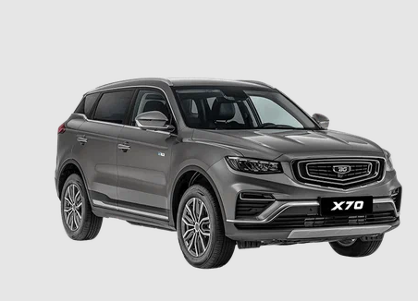
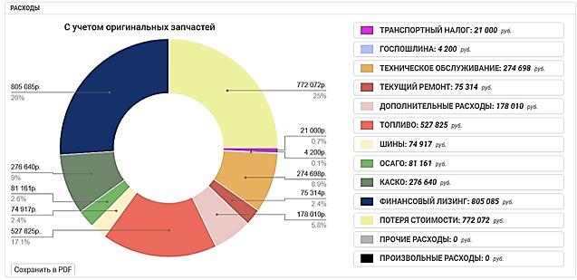

Стоимость владения автомобилем BELGEE X70 с учетом лизинга
1
Маркетинговое агентство НАПИ проанализировало стоимость владения автомобилем марки BELGEE X70 Active с использованием онлайн калькулятора стоимости владения DV – TCO.
Для анализа стоимости владения в качестве собственника автомобиля выбрано юридическое лицо, эксплуатирующее автомобиль в Москве. Автомобиль приобретается в финансовый лизинг, срок договора лизинга составляет 3 года. Срок владения автомобилем – 48 месяцев (4 года). Среднегодовой пробег – 25 тыс. км.
Стоимость владения рассчитывается с учетом потери стоимости и дополнительных расходов на замену запчастей, не входящих в техническое обслуживание и текущий ремонт. В стоимость договора лизинга не входят расходы на ТО, страхование и т.д.
www.napinfo.ru
Источник: НАПИ / Национальное Агентство Промышленной Информации

